Slide 1
DANH SÁCH LIÊN KẾT, STACK , QUEUE

Slide 2
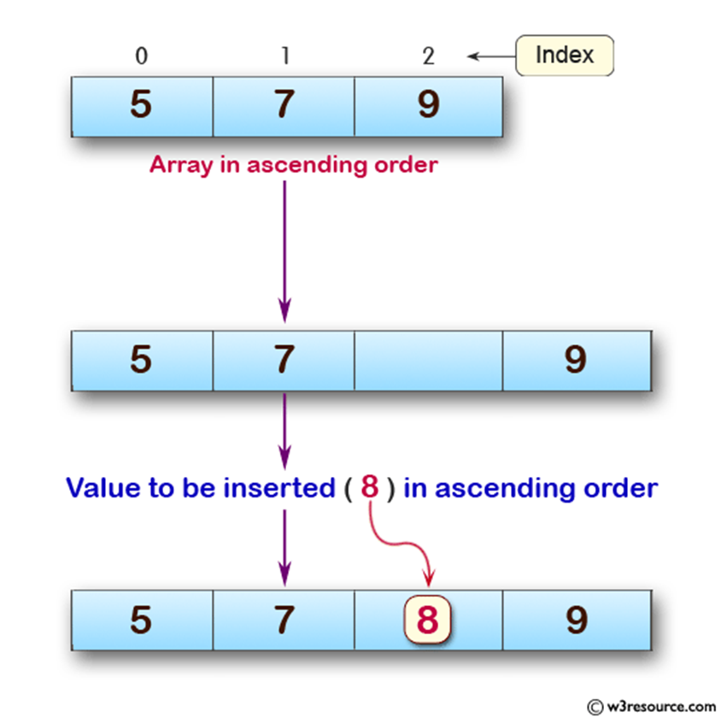
MẢNG
Kiểm tra mảng có thể thêm được phần tử nữa không? Nếu không, thoát hàm
Kiểm tra giá trị pos hợp lệ không. Ở đây nếu không hợp lệ mình cho về chỉ số đầu/cuối.
Thực hiện dịch chuyển mảng(phần phía sau nơi chèn + vị trí chèn)
Chèn vào vị trí cần chèn
Tăng số lượng phần tử
Notes:
chỉ việc gán giá trị cần chèn cho phần tử tại nơi muốn chèn. Và cuối cùng, không quên tăng số lượng phần tử của mảng lên nhé.

Slide 3
ĐẶT VẤN ĐỀ
  Đã gọi là mảng thì tuân thủ theo nguyên tắc: các phần tử trong bộ nhớ phải nằm liên tục nhau,
  Giả sử cần cấp phát một mảng gồm 5 phần tử, trong bộ nhớ lúc này cũng còn 5 ô, nhưng 5 ô này không liên tục nhau Dùng mảng đã Thất bại
  Lúc này sẽ dùng danh sách liên kết
Notes:
dslK: không cần 5 ô nằm cạnh nhau , ô này nằm chỗ này, ô khác nằm chỗ khác, miễn có đủ 5 ô là được

Slide 4
b. Danh sách
Danh sách: Danh sách là 1 dãy hữu hạn các phần tử thuộc cùng 1 lớp đối tượng nào đó. Ví dụ: Danh sách sinh viên, danh sách vật tư, danh sách các số thực…
Danh sách liên kết:là tập các phần tử liên kết móc nối với nhau. Mỗi một phần tử được coi là một nút. Mỗi nút gồm hai phần
Ví dụ: Tập hợp họ tên các sinh viên của lớp TINHOC được liệt kê trên giấy như sau:
    Nguyễn Trung Cang
    Nguyễn Ngọc Chương
    Lê Thị Lệ Sương
    Trịnh Vũ Thành
    Nguyễn Phú Vĩnh
Notes:
Định nghĩa: Danh sách là 1 dãy hữu hạn các phần tử thuộc cùng 1 lớp đối tượng nào đó. Ví dụ: Danh sách sinh viên, danh sách vật tư, danh sách các số thực…
Danh sách liên kết là tập các phần tử liên kết móc nối với nhau. Mỗi một phần tử được coi là một nút. Mỗi nút gồm hai phần

Slide 5
Danh sách liên kết có 2 loại:
  Danh sách liên kết thuận
  Danh sách liên kết ngược

Slide 6
Ví dụ
Mảng
1 | 5 | 7 | 8
Danh sách
1 | Con trỏ
5 | Con trỏ
7 | Con trỏ
8 | Con trỏ

Slide 7
Danh sách liên kết thuận
Biết đƣợc địa chỉ cấu trúc đầu (nằm về phía đầu danh sách) đang đƣợc lƣu trữ trong một con trỏ nào đó (thƣờng đặt tên là p_dau), địa chỉ cấu trúc cuối (nằm về phía cuối danh sách) đƣợc lƣu trữ trong một con trỏ nào đó (thƣờng đặt tên là p_cuoi)
- Trong mỗi cấu trúc (trừ cấu trúc cuối) chứa địa chỉ của cấu trúc tiếp theo trong danh sách
- Cấu trúc cuối chứa hằng NULL. Với danh sách liên kết này ta có thể lần lƣợt truy cập danh sách từ cấu trúc đầu tới cấu trúc cuối

Slide 8
Sử dụng 2 dạng liên quan tới danh sách liên kết:
  Danh sách liên kết chứa dữ liệu có sẵn (ds các số nguyên)
  Danh sách liên kết chứa dữ liệu tự tạo ( ds học sinh, quyển sách)

Slide 9
1.2.2. Danh sách liên kết đơn
Các thao tác trên dslk đơn:
Tạo 1 node
Tạo lập 1 danh sách rỗng
Kiểm tra danh sách rỗng
Đếm số phần tử trong danh sách
Thêm 1 nút vào danh sách
Xóa 1 nút khỏi danh sách
Duyệt danh sách
Tìm 1 phần tử trong danh sách

Slide 10
1.2.3. Các thao tác trên dslk đơn
Cấu tạo nút:
1 node:
Data: dữ liệu
Next: Con trỏ
12 •
Phần dữ liệu
Phần liên kết

Slide 11
a. Khai báo 1 node
Typedef struct Node
{
<kiểu dữ liệu> data;
struct Node *next;
}node;

Slide 12
b. Khai báo 1 danh sách lk đơn
Cấu tạo 1 danh sách liên kết đơn thông qua hai con trỏ head (đầu) và tail (cuối)
typedef struct List
{
node *head, *tail;
}list;
Notes:
Cấu tạo của danh sách liên kết đơn: Có 1 con trỏ Head chứa địa chỉ của phần tử đầu tiên của danh sách, phần tử đầu có phần dữ liệu và 1 con trỏ Next để chứa phần tử thứ hai, tổng quát phần tử thứ i có phần dữ liệu và 1 con trỏ Next để chứa địa chỉ của phần tử thứ i+1 , đối với phần tử cuối cùng giá trị của con trỏ Next bằng NULL.

Slide 13
Ví dụ
15 •
5 •
12 •
7 •
6 •
3 •
Head
15 •
5 •
12 •
7 •
6 •
3 •
Head
Tail

Slide 14
c. Tạo lập danh sách rỗng
Khởi tạo danh sách liên kết đơn rỗng:
  void Init(list &L)
      {
      L.head=L.Tail =NULL;
      } (trong dev C)
      (Trong codeblock:
  void Init(list *l)
      {
      L->head=L->Tail =NULL;
      }
Notes:
Tạo lập danh sách rỗng là Thao tác bắt buộc trước khi sử dụng danh sách
Ví dụ: muốn đếm số phần tử của một dãy thì đầu tiên phải khởi tạo biến đếm =0

Slide 15
Ví dụ
. Vi dụ: Cho một cấu trúc Sinh viên gồm các thông tin sau:Mã số sinh viên, Họ tên sinh viên, Điểm trung bình của các môn học.
Hãy sử dụng danh sách liên kết đơn để tổ chức cấu trúc dữ liệu cho một lớp học. Danh sách này được quản lý bởi con trỏ Head trỏ vào đầu danh sách

Slide 16
Định nghĩa cấu trúc sinh viên: typedef struct Sinhvien { char HT[30] char MSV[10]; float Dtb; }sinhvien; | b. Định nghĩa Node trong danh sách Typedef Struct Node { sinhvien data; struct Node *next; }node;
c. Định nghĩa danh sách liên kết đơn Typedef struct List { node *head; node *tail; }list; | Khai báo các biến đối tượng sinhvien X; node *p; list L;

Slide 17
Đối tượng X muốn xâm nhập đến thành phần Dtb, lúc đó ta viết: X.Dtb;
Đối tượng *p muốn xâm nhập đến thành phần data, lúc đó ta viết: p->data;
Đối tượng *p muốn xâm nhập đến thành phần Dtb, lúc đó ta viết: p->data.Dtb;
Muốn con trỏ p, chứa địa chỉ của nút kế tiếp, ta viết p=p->Next;
Muốn con trỏ p, chứa địa chỉ của nút đầu tiên ta viết p=L.Head;

Slide 18
d. Kiểm tra danh sách rỗng
int Isempty (List L)
{
return (L==NULL);
}
Kiểm tra danh sách rỗng
int Isempty (List L)
{
return (L==NULL);
}

Slide 19
e. Tạo node trong danh sách
node* getnode(int x) //x chinh la du lieu đưa vào data
{
//cấp phát 1 node
node *p=(node*)malloc(sizeof(node));
If (p==NULL)
  Return NULL;
  p->data= x; //lưu x vào data
  p->next=null; // khởi tạo mối liên kết
  return p;}

Slide 20
f. Thêm một node
Thêm 1 node vào đầu danh sách
Thêm một node vào cuối danh sách
Thêm một node vào giữa danh sách sau nút q

Slide 21
Thêm vào đầu danh sách
P
1 •
15 •
5 •
12 •
7 •
6 •
3 •
Head
Tail

Slide 22
Thêm vào đầu danh sách
P
Head
1 •
15 •
5 •
12 •
7 •
6 •
3 •
Tail

Slide 23
void AddHead(List &L, Node *p)
{
if (L.head==null) // danh sách rỗng
L.head=L.tail=p;
else
{
p->next = L.head; //cho P trỏ vào head
L.head = p; //chỉnh lại con trỏ của danh sách
}
}
void AddHead(List *L, Node *p)
{
if (L->head==null) // danh sách rỗng
L->head=L->tail=p;
else
{
p->next = L->head; //cho P trỏ vào head
L->head = p; //chỉnh lại con trỏ của danh sách
}
}
Notes:
P quăng dây vào head (P trỏ đến head)
P là đầu danh sách

Slide 24
Thêm vào cuối danh sách
15 •
5 •
12 •
7 •
6 •
3 •
Head
Tail
P
1 •

Slide 25
Thêm vào cuối danh sách
15 •
5 •
12 •
7 •
6 •
3 •
Head
P
1 •
Tail

Slide 26
Thêm vào cuối danh sách
void AddTail(List &L, Node *p)
{
if (L.head==null)
L.head = L.tail = p;
else
{
L.tail->next = p;//L.tail đưa dây nối sang P
L.tail = p;
}
}
void AddTail(List *L, Node *p)
{
if (L->head==null)
L->head = L->tail = p;
else
{
L->tail->next = p;//L.tail đưa dây nối sang P
L->tail = p;
}
}
Notes:
P trở thành tail.

Slide 27
Thêm một nút p vào vào sau nút q
Tìm được vị trí nút q cần them sau
q
g
pHead
A
B
C
D
E
X
p

Slide 28
)
void AddAfter(List *l, Node *p, Node *q)
{
for(Node *k=l->head;k!=null,k=k->next)
if (k->data==q->data)//tìm thấy q
{
Node *g=k->next;
k->next=p;
p->next=g;
return ;// kết thúc
}
}
Notes:
Return : để kết thúc , tránh duyệt tiếp

Slide 29
Xóa một node khỏi danh sách
Xóa một nút khỏi danh sách
  Xóa nút đầu danh sách
  Xóa một nút đứng sau nút q
  Xóa một nút có khóa k

Slide 30
Xóa đầu danh sách
Khai báo một node p; cho p gán vào node đầu và lấy head trỏ vào phần tử tiếp
p
pHead
A
B
X
Z
Y

Slide 31
Void removehead(list *l)
{
    Node *p=l->head // p trỏ vào đầu
    L->head=l->head->next;// đầu trỏ sang bên cạnh
    Delete p;// xóa p
}

Slide 32
Xóa cuối danh sách
Void xoacuoi(list *l)
{
  Node *p; //p là node nằm trước tail tìm thấy
  For(Node *k=l.head; k!=null; k=k->next)
  {
  If (k==l->tail)
  {
  L->tail=p;//l.tail trỏ vào nơi p trỏ
  L->tail->next=null;
  free(k);//trong C++ dùng Delete k;
  Return;}
  p=k; p là node trước k
  }
}

Slide 33
Xóa 1 node p đứng sau node q
q
p
pHead
A
B
C
D
E
Notes:
Tìm node q

Slide 34
//xóa node p nằm sau node q trong danh sách
void xoasaumotnode(list *l, Node *q)
{
Node *p;//node nằm sau q
for(Node *k=l->head; k!=NULL; k=k->next)
{
//tìm node q
if (k->data==q->data) //q chính là node k
{
p=k->next;
k->next=p->next;
delete p;
return;
}
}
}

Slide 35
Xóa một node có khóa k
void xoanodekhoak(list *l, int data)
{
if(l->head->data==data)
{removehead();
return;}
if(l->tail->data==data)
{removetail();
return;}
//nếu node cần xóa không đầu và cuối
//tìm ra node nằm trước node có khóa cần xóa và

Slide 36
//gọi hàm xóa sau node cần xóa
Node *q;
for (Node *k=l->head; k!=NULL;k=k->next)
{
if (k->data==data)
{
Xoasaumotnode(l,q);
return;
}
q=k;
}
}

Slide 37
Giải phóng danh sách
void RemoveList(List *l)
{
Node *p;//khai báo con trỏ p
while (l->head!=null)
{
p=l->head;//cho p trỏ tới head
l->head=l->head->next;//head trỏ vào node bên cạnh
delete p;//xóa head
}
Notes:
Giải phóng danh sách: là đi vào giải phóng từng node
While (list.head): chừng nào con trỏ chưa về null thì làm

Slide 38
Tìm kiếm một node
Int timkiem(list *l, int data)
{
  For(node *p=l->head;p!=null;p=p->next)
  {
  If (p->data==data) return 1
  Else return 0;
  }
}

Slide 39
Duyệt danh sách
void output(list l)
{
//mang for (i=0;i<n ;i++)
for(Node *p=l.head;p!=NULL;p=p->next)
printf(“%d”,p->data);}

Slide 40
So sánh mảng và danh sách liên kết
* Mảng *
Nhược điểm: - Các phần tử phải liên tục
Luôn phải yêu cầu cấp phát trước 1 số lượng
- Thao tác thêm / xóa phải lùi lại hay tiến lên rất nhiều phần tử, chương trình chạy chậm
* Danh sách liên kết *:
Ưu điểm: - Các phần tử không cần liên tục
Không cần cấp phát trước số lượng như mảng (khi nào cần thì thêm, xóa)
Các thao tác thêm, xóa không phải lùi lại hay tiến lên từ vị trí đó trở xuống như bên mảng mà ta chỉ cần bẻ lại mối liên kết giữa 2 node là được, nên chạy nhanh hơn
Notes:
Ở mảng : 123456789, muốn them một phần tử X vào trước 4 thì phải lùi 56789 về sau một vị trí, nếu có 1000 lần thì phải lùi 1000 lần

Slide 41
* Mảng*
Ưu điểm: tiết kiệm bộ nhớ hơn
Truy xuất 1 phần tử nhanh hơn, nhờ a[i]
* Danh sách *
Nhược điểm:
một node sẽ lưu 2 thông tin data , con trỏ đòi hỏi bộ nhớ tốn nhiều hơn
Muốn truy xuất một node cụ thể (node ở giữa) thì ta phải đi từ đầu đến node đó
Nếu 1 node trong danh sách bị hư thì cả danh sách hư hết

Slide 42
Bài tập
Dùng danh sách liên kết quản lý sinh viên trong lớp (mssv, họ, tên, ngày sinh, điểm tổng kết học kỳ).
Thực hiện các thao tác: thêm, bớt, sắp xếp sinh viên (theo điểm tổng kết) trong danh sách

Slide 43
Danh sách liên kết vòng
Các thao tác trên danh sách liên kết vòng
  Giải thuật thêm một nút vào đầu danh sách
  Giải thuật thêm một nút vào danh sách
  Giải thuật loại một nút ra khỏi danh sách
Head
A
B
X
Z
Y

Slide 44
Danh sách liên kết kép
Mỗi nút có 2 con trỏ liên kết:
Khai báo:
A
B
C
D

Slide 45
Danh sách liên kết kép
Khi xóa 1 nút, không cần phải duyệt danh sách để tìm phần tử đứng trước
Được sử dụng đối với các dữ liệu mà ta cần truy xuất theo cả 2 chiều:
Bài tập: Viết các giải thuật, khởi tạo, bổ sung, tìm kiếm, duyệt, xóa trên danh sách liên kết kép.

Slide 46
2.2. Stack
2.2.1. Stack
a. Stack (ngăn xếp) là một kiểu cấu trúc dữ liệu đặc biệt trong đó việc bổ sung hay loại bỏ 1 phần tử chỉ được thực hiện ở đầu của ngăn xếp được gọi là đỉnh , nên ngăn xếp gọi là danh sách không đầy đủ, và thực hiện theo cơ chế LIFO(LAST IN FIRST OUT) - đối tượng nào vào sau thì sẽ ra trước
B. Lưu trữ stack: có hai cách: Dùng mảng, và DSLK
Notes:
Stack (ngăn xếp) là một kiểu cấu trúc dữ liệu đặc biệt trong đó việc bổ sung hay loại bỏ 1 phần tử chỉ được thực hiện ở đầu của ngăn xếp được gọi là đỉnh , nên ngăn xếp gọi là danh sách không đầy đủ, và thực hiện theo cơ chế LIFO(LAST IN FIRST OUT) - đối tượng nào vào sau thì sẽ ra trước
IsEmpty: kiểm tra xem stack có rỗng hay không
Push: thêm 1 đối tượng vào đầu stack <=> theo cơ chế LIFO
Pop: lấy phần tử đầu stack và trả về giá trị của đối tượng đầu stack đồng thời phải hủy nó đi
Top: xem thông tin của phần tử đầu stack và không hủy nó đi

Slide 47
2.2. Stack
C. các thao tác cơ bản trên stack
IsEmpty: kiểm tra xem stack có rỗng hay không
Push: thêm 1 đối tượng vào đầu stack <=> theo cơ chế LIFO
Pop: lấy phần tử đầu stack và trả về giá trị của đối tượng đầu stack đồng thời phải hủy nó đi
Top: xem thông tin của phần tử đầu stack và không hủy nó đi
:
Notes:
Stack (ngăn xếp) là một kiểu cấu trúc dữ liệu đặc biệt trong đó việc bổ sung hay loại bỏ 1 phần tử chỉ được thực hiện ở đầu của ngăn xếp được gọi là đỉnh , nên ngăn xếp gọi là danh sách không đầy đủ, và thực hiện theo cơ chế LIFO(LAST IN FIRST OUT) - đối tượng nào vào sau thì sẽ ra trước
IsEmpty: kiểm tra xem stack có rỗng hay không
Push: thêm 1 đối tượng vào đầu stack <=> theo cơ chế LIFO
Pop: lấy phần tử đầu stack và trả về giá trị của đối tượng đầu stack đồng thời phải hủy nó đi
Top: xem thông tin của phần tử đầu stack và không hủy nó đi

Slide 48
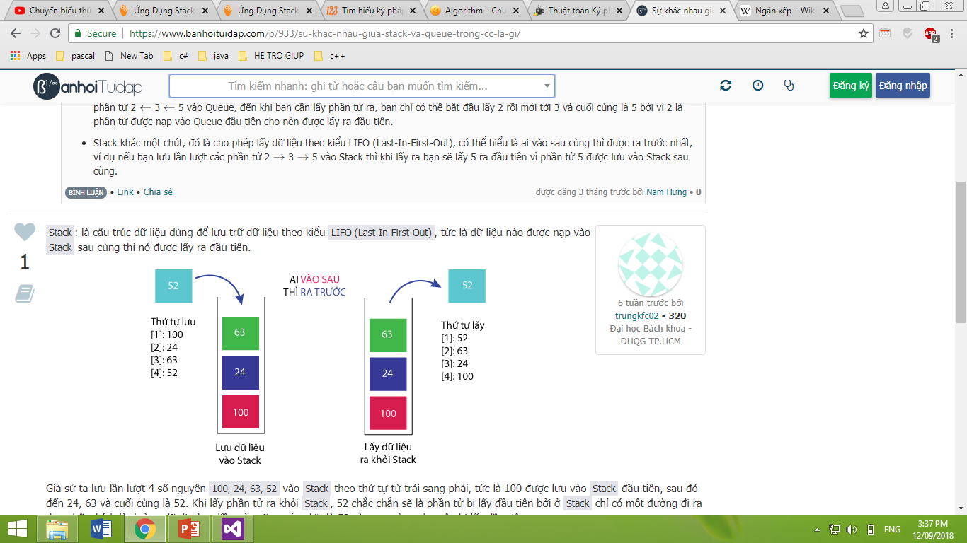

Slide 49
D. Ứng dụng stack:
  * Chuyển đổi cơ số: nhị phận , thập bát phân
  * Tính biểu thức số học với ký pháp BA Lan

Slide 50
VÍ DỤ: nhập danh sách stack chứa các số nguyên , sau đó in ra màn hình các số nguyên đó
Bl:
//1. Khai báo cấu trúc 1 node của stack
struct Node
{
int Data; //du lieu
Node *Next; //link
};

Slide 51
//2. khai báo cấu trúc stack
struct Stack
{
Node *Top;//dung con trỏ đầu để quản lý stack
};

Slide 52
void Init (Stack &S); //khoi tao Stack rong
int Isempty(Stack S); //kiem tra Stack rong
int Len (Stack S); //Do dai Stack
void Push(Stack &S, int x); //them phan tu vao Stack
int top(Stack S); //Lay phan tu o dau Stack nhung khong xoa
int Pop(Stack &S); //Loai bo phan tu khoi Stack
void Input (Stack &S); //Nhap Stack
void Output(Stack S); //Xuat Stack
Node *getNode(int x); //Tao 1 Node

Slide 53
void Init (Stack *S) //khoi tao Stack rong
{
S->top = NULL;
}
bool Isempty(Stack S) //kiem tra Stack rong
{
if(s.top==NULL) return true;
  else return false;
}

Slide 54
int Len (Stack S)
{
Node *P = S.Top;
int i=0;
while (P != NULL) //trong khi chua het Stack thi van duyet
{
i++;
P = P->Next;
}
return i;
}

Slide 55
Node * taonode(int n)
{
Node *p;
p = (Node*)malloc(sizeof(Node));
if (p==NULL)
{
printf("\nKhong du bo nho de cap phat: ");
return NULL;
}
p->data=n;
p->next=NULL;
return p;
}

Slide 56
bool push(stack *s,Node *p)
{
if (p==NULL) return false;
if (isempty(*s)==false)
{
s->top=p;
}
else
{
p->next =s->top;
s->top = p;
}
return true;
}
Notes:
isempty(s)==true có thể viết (! Isempty(s))

Slide 57
int Pop(Stack &S) //Loai bo phan tu khoi Stack
{
if (!Isempty(S))
{
int x = S.Top->Data; //luu lai gia tri
S.Top = S.Top->Next; //Xoa phan tu Top
return x;
}
}

Slide 58
int top(Stack S) //Lay phan tu o dau Stack nhung khong xoa
{
return S.Top->Data;
}

Slide 59
d. Ứng dụng stack
1) Chuyển đổi cơ số

Slide 60
2.3. Queue
2.3.1. Queue
a. Queue là gì? Queue: 1 cấu trúc dữ liệu trừu tượng, các đối tượng trong queue phải làm việc theo 1 cơ chế FIFO(FIRST IN FIRST OUT) - đối tượng nào vào trước thì sẽ ra trước
B. Lưu trữ Queue: có hai cách: Dùng mảng, và dslk
Notes:
IsEmpty: kiểm tra xem queue có rỗng hay không
Push: thêm 1 đối tượng vào cuối queue <=> theo cơ chế FIFO
Pop: lấy phần tử đầu queue và trả về giá trị của đối tượng đầu queue đồng thời phải hủy nó đi
Top: xem thông tin của phần tử đầu queue và không hủy nó đi

Slide 61
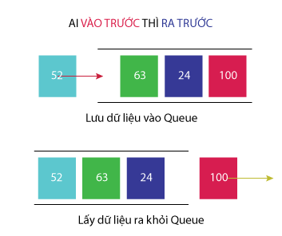

Slide 62
D. Ứng dụng queue:
  * tháp hà nội

Slide 63
1.3. Đệ qui và giải thuật đệ qui
1.3.1. Định nghĩa đệ qui:
Một hàm gọi là đệ quy nếu trong định nghĩa của nó lại có dạng của chính nó.
Ví dụ: hàm đệ quy là hàm tính giai thừa của 1 số nguyên không âm :
n! với quy ước 0! = 1 thì hàm này sẽ được định nghĩa như sau :
Nếu n=0 thì n! =1
Nếu n>0 thì n!=n(n-1)!

Slide 64
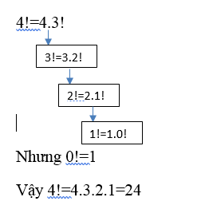
Ta muốn tính 4! Theo định nghĩa ta có:

Slide 65
c. Cấu trúc một chương trình đệ quy
Gồm 2 phần:
  Phần cơ sở:
  Phần đệ quy:
  Ví dụ:
long fact(int n)
{
if(n==0)
return 1;
else
return n*fact(n-1);
}
Phần cơ sở
Phần đệ quy
Notes:
phần cơ sở: chứa các tác động của hàm hoặc thủ tục với một số giá trị cụ thể ban đầu của tham số.
Phần đệ quy định nghĩa tác động cần được thực hiện cho giá trị hiện thời của các tham số bằng các tác động đã được định nghĩa trước đây với kích thước tham số nhỏ hơn.

Slide 66
d. Ưu và nhược điểm của đệ quy
Ưu điểm: thuận lợi cho việc biểu diễn bài toán, đồng thời làm gọn chương trình.
Nhược điểm: không tối ưu về mặt thời gian (so với sử dụng vòng lặp), gây tốn bộ nhớ.

Slide 67
1.3.3. Một số bài toán đệ quy
Tính N!
Nếu n=0 thì fact=1
Nếu n>=1 thì fact=n*fact(n-1)
- Điểm dừng của giải thuật này là khi n=0

Slide 68
b. Dãy Fibonacci
Dãy số Fibonacci bắt nguồn từ bài toán cổ về việc sinh sản của các cặp thỏ. Bài toán được đặt ra như sau:
1) Các con thỏ không bao giờ chết.
2) Hai tháng sau khi ra đời một cặp thỏ mới sẽ sinh ra một cặp thỏ con (một đực, một cái).
3) Khi đã sinh con rồi thì cứ mỗi tháng tiếp theo chúng lại sinh được một cặp con mới.
TÍnh số cặp ở tháng n

Slide 69
Dãy Fibonacci tạo dãy các số bằng cách cộng hai số đằng trước. Dãy Fibonacci bắt đầu từ hai số: F0 & F1. Giá trị ban đầu của F0 & F1 tương ứng 1, 1.
Điều kiện của dãy Fibonacci là:
Fn = Fn-1 + Fn-2
Ví dụ một dãy Fibonacci khác:
F8 = 1 1 2 3 5 8 13 21

Slide 70
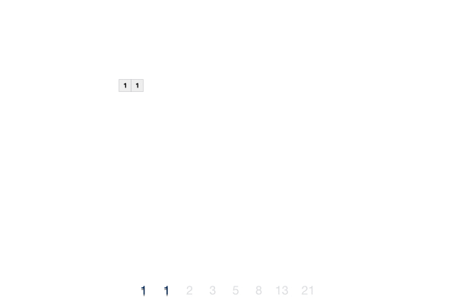
Minh họa dãy Fibonacci

Slide 71
long FIB(int n)
{
if(n<=2)
return 1;
else
return FIB(n-1)+FIB(n-2);
}

Slide 72
c. Bài toán Tower of HaNoi (Tháp Brahma hay Lucas' Tháp )
A
B
C

Slide 73
Truyền thuyết kể về một ngôi đền Hindu nơi câu đố kim tự tháp có thể đã được sử dụng cho kỷ luật tinh thần của các linh mục trẻ. Truyền thuyết nói rằng vào đầu thời gian, các linh mục trong đền thờ được trao một chồng 64 đĩa vàng, mỗi đĩa nhỏ hơn một chút so với cái bên dưới nó. Nhiệm vụ của họ là chuyển 64 đĩa từ một trong ba cực sang một cực khác, với một đĩa lớn điều kiện quan trọng không bao giờ có thể được đặt lên trên một đĩa nhỏ hơn. Các linh mục làm việc rất hiệu quả, cả ngày lẫn đêm. => nguồn cảm hứng cho nhà toán học người Pháp, Edouard Lucas, phát minh vào năm 1883

Slide 74
c. Bài toán tháp Hà Nội
Bài toán tháp Hà nội:
  Có 3 cọc A, B, C và bộ n đĩa, các đĩa có lỗ thủng ở giữa và có kích thước khác nhau. Ban đầu các đĩa đều nằm trên một cọc A (A cọc nguồn, B trung gian, C cọc đích)
  Yêu cầu: chuyển n đĩa từ cọc A sang cọc C mà vẫn giữ nguyên thứ tự sắp xếp của đĩa
Notes:
Bài toán: có n đĩa: kích thước nhỏ dần, đĩa có lỗ ở giữa. Có thể xếp chúng chồng lên nhau xuyên qua một cọc, to dưới nhỏ trên, để cuối cùng có một chồng đĩa giống như hình tháp
Có 3 cọc A, B, C hiện n đĩa đang xếp theo hình tháp ở cọc A,

Slide 75
c. Bài toán tháp Hà Nội
  Yêu cầu đặt ra:
    Chuyển chồng đĩa từ cọc A sang cọc C, theo những điều kiên:
    Mỗi lân chỉ được chuyển một đĩa
    Đĩa to luôn ở dưới, đĩa nhỏ ở trên
    Được phép sử dụng một cọc làm cọc trung chuyển, ví dụ
    Khi chuyển từ đĩa A sang cọc C thì B làm cọc trung chuyển
A
B
C
Notes:
Bài toán: có n đĩa: kích thước nhỏ dần, đĩa có lỗ ở giữa. Có thể xếp chúng chồng lên nhau xuyên qua một cọc, to dưới nhỏ trên, để cuối cùng có một chồng đĩa giống như hình tháp
Có 3 cọc A, B, C hiện n đĩa đang xếp theo hình tháp ở cọc A,

Slide 76
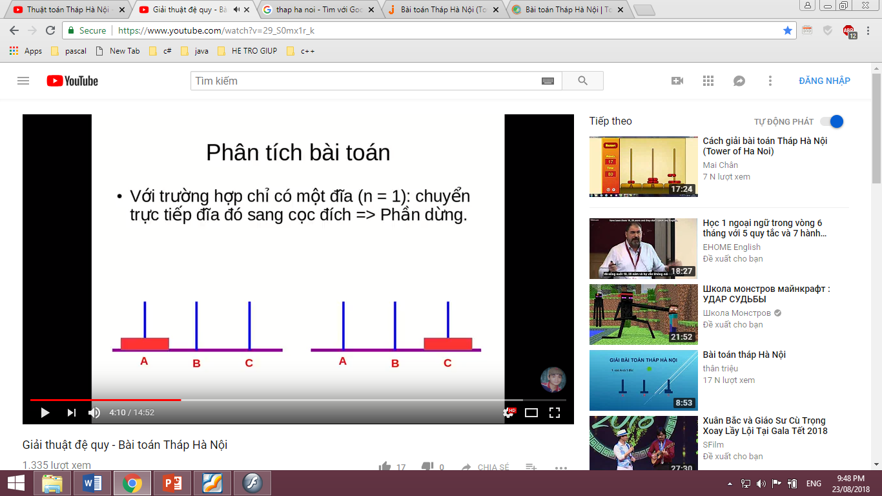

Slide 77
Trường hợp 1: Cọc A có 1 đĩa
A
B
C

Slide 78
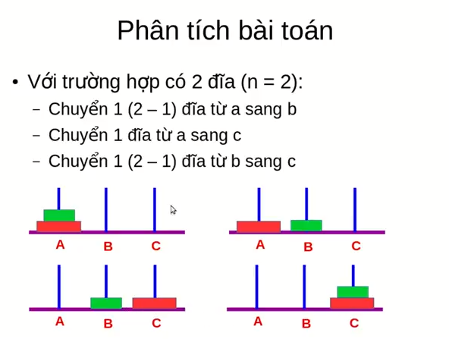

Slide 79
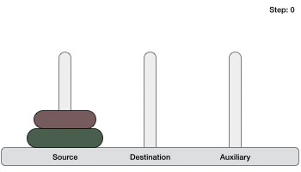
Minh họa 2 đĩa

Slide 80
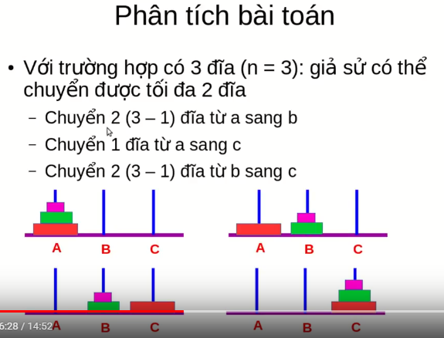

Slide 81
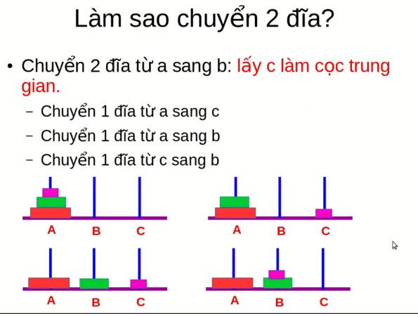

Slide 82
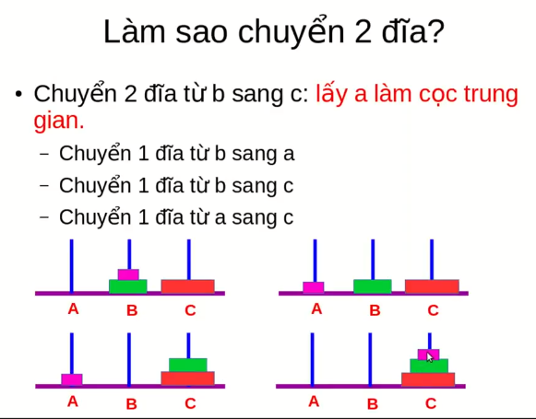

Slide 83

Minh họa 3 đĩa

Slide 84


Slide 85
Trường hợp n>=3
A
B
C

Slide 86
Bài toán tháp Hà Nội
A  C, B trung gian
A (n)
B (n-1)
C (1)

Slide 87
Bài toán tháp Hà Nội
B  C (A trung gian)
A (n-2)
B (n-1)
C (2)

Slide 88
Bài toán tháp Hà Nội
A  C (B trung gian)
A (n-2)
B (n-3)
C (3)

Slide 89
Bài toán tháp Hà Nội
B  C (A trung gian)
A (n-4)
B (n-3)
C (4)

Slide 90
Bài toán tháp Hà Nội
A  C
A (0)
B (0)
C (n)

Slide 91
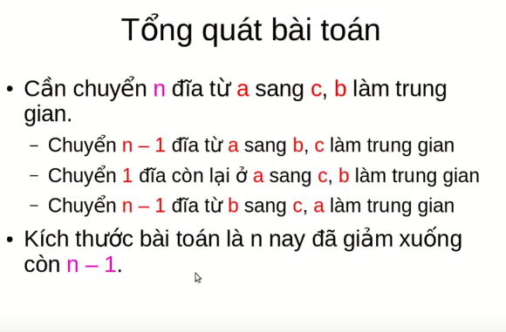

Slide 92
Như vậy
  1) Nếu cọc A có 1 đĩa
    Chuyển từ A sang C
  2) Nếu cọc A có 2 đĩa trở lên:
    Chuyển (n-1) đĩa từ A sang B, C trung gian
    Chuyển đĩa n từ A sang C
    Chuyển (n-1) đĩa từ B sang C, A làm trung gian

Slide 93
void Move(int N, Char A, char B, char C)
//n: số đĩa, A,B,C: cọc nguồn , B trung gian, C đích
{
if (n==1) printf(“chuyen 1 dia tu %c sang %c”,A, C);
else {
Move(n-1, A,C,B);
//chuyển n-1 đĩa từ cọc nguồn sang cọc trung gian
Move(1,A,B,C);
//chuyển 1 đĩa từ cọc nguồn sang cọc đích
Move(n-1,B,A,C);
//chuyển n-1 đĩa từ cọc trung gian sang cọc đích
}
}

Slide 94
b. CÁc thao tác trên queue
// khai báo cấu trúc của 1 cái node trong queue
struct node
{
int data; // queue đang chứa các số nguyên
struct node *pNext; // con trỏ liên kết giữa các node với nhau
};

Slide 95
// khai báo cấu trúc của queue
struct queue
{
node *pHead; // con trỏ đầu
node *pTail; // con trỏ cuối
};

Slide 96
// hàm khởi tạo queue
void KhoiTaoQueue(QUEUE &q)
{
q.pHead = NULL;
q.pTail = NULL;
}

Slide 97
node *KhoiTaoNode(int x)
{
node *p = new node;
if (p == NULL)
{
cout << "\nKhong du bo nho de cap phat !!!";
return NULL;
}
p->data = x; // thêm giá trị của biến x vào trong data của cái node
p->pNext = NULL;
return p;
}

Slide 98
bool IsEmpty(QUEUE q)
{
// nếu danh sách rỗng
if (q.pHead == NULL)
{
return true;
}
return false;// danh sách có phần tử
}

Slide 99
bool Push(QUEUE &q, NODE *p)
{
if (p == NULL)
{
return false;
}
// nếu danh sách rỗng
if (IsEmpty(q) == true)
{
q.pHead = q.pTail = p; // node p chính là node đầu và node cuối
}
else // danh sách đã có phần tử
{
q.pTail->pNext = p; // liên kết con trỏ cuối của danh sách với phần tử p cần thêm vào
q.pTail = p; // cập nhật lại con trỏ cuối là node p
}
return true;
}

Slide 100
bool Pop(QUEUE &q, int &x) // x chính là giá trị cần lấy trong node
{
// nếu danh sách rỗng
if (IsEmpty(q) == true)
{
return false;
}
else
{
NODE *p = q.pHead; // node p chính là node thế mạng để tí nữa chúng ta xóa nó đi
x = p->data; // gán giá trị của node đầu stack vào biến x
q.pHead = q.pHead->pNext; // cập nhật node đầu queue là node tiếp theo
delete p; // xóa node đầu queue vừa lấy
}
return true;// lấy phần tử đầu queue thành công
}

Slide 101
bool Top(QUEUE &q, int &x) // x chính là giá trị cần lấy ra để xem
{
if (IsEmpty(q) == true)
{
return false;
}
x = q.pHead->data; // lấy giá trị của phần tử đầu queue ra để xem
return true;
}

Slide 102
// hàm xuất danh sách queue
void XuatQueue(QUEUE q)
{
while (IsEmpty(q) == false)
{
int x;
Pop(q, x);
cout << x << " ";
}
f (IsEmpty(q) == true)
{
cout << "\nDANH SACH DANG RONG KIA";
}
else
{
cout << "\nDANH SACH DANG TON TAI PHAN TU";
}
}

Slide 103
// hàm nhập danh sách các số nguyên trong queue
void NhapQueue(QUEUE &q)
{
int luachon;
while (true)
{
system("cls");
cout << "\n\n\t\t ============== Menu ==============";
cout << "\n\t1. Them phan tu vao queue - Push";

Slide 104
cout << "\n\t2. Xuat danh sach queue ra man hinh - Pop";
cout << "\n\t3. Xem thong tin phan tu dau queue - Top";
cout << "\n\t0. Ket thuc";
cout << "\n\n\t\t ============== End ==============";
cout << "\nNhap lua chon: ";
cin >> luachon;

Slide 105
if (luachon == 1)
{
int x;
cout << "\nNhap phan tu can them: ";
cin >> x;
NODE *p = KhoiTaoNode(x);
Push(q, p);
}
else if (luachon == 2)
{
XuatQueue(q);
system("pause");
}

Slide 106
else if (luachon == 3)
{
int x;
Top(q, x);
cout << "\nPhan tu dau queue la: " << x;
system("pause");
}
else
{
break;
}
}}

